Slide 1
ESL模型演进

Slide 2
背景
ESL设计，即电子系统级（Electronic System Level）设计方法学。ESL设计可以为芯片设计工程师提供开发、优化、验证芯片架构与嵌入式软件的方法，以及提供验证服务。
随着芯片行业的发展，芯片结构越来越复杂，版本迭代越来越快速，应用场景越来越多样化，这些变化给芯片设计带来了巨大的挑战。人们注意到传统的设计方法已经不能再满足芯片设计需求，亟需一种全新的设计方法和理念，既能处理复杂的内部结构，又能应对功能的快速迭代，由此ESL应运而生。2001年，ESL率先由Gartner Dataquest定义和发布，并被大众所熟知，至今，ESL已经在芯片设计、验证以及仿真领域得到广泛应用。如果深入研究ESL的本质，它不是某种具体的设计语言、工具或平台，而是一种通用的设计和验证方法学，根据芯片各阶段的设计要求，在规格定义阶段(前期)、中期、后期利用这种方法对芯片的性能，功能，功耗进行建模，通过仿真得到某些参数或指标，作为芯片设计和优化参考。

Slide 3
背景
ESL主要应用领域：
性能/架构模型(CA/AT)：架构探索，评估与优化，架构设计阶段
功能模型(TL)：软件提前开发，软硬件并行开发，缩短研发周期
功耗模型：功耗评估
系统设计(System Level Design)：软硬件协同设计、验证与划分
Co-simulation(Model+RTL)混合仿真：包括功能和性能仿真
高阶综合(HLS)：使用工具将C++/SystemC+TLM2.0模型直接综合成RTL代码
ESL之所以能应用于不同领域，是因为采用了高级编程语言，建模灵活，快速迭代，可以实现不同抽象层次(Abstraction Level)的模型。如果非要从学术层面来定义ESL，可以理解为“利用适当的抽象来增加对系统的理解，并以具有成本效益的方式提高成功实现功能的可能性”。这里面涉及系统、抽象、软硬协同设计和验证以及功能实现等。业界根据这些设计方法和思想，经过多年发展，已经形成了开源和商用两大阵营。

Slide 4
ESL工作内容
在芯片架构设计过程，芯片建模工程师主要完成以下两种类型的模型：
芯片性能模型
精度可根据公司或评估需求而定，主要是用于性能仿真，做架构验证优化和架构探索。
芯片功能模型
主要是提供给软件团队，以提前介入firmware/driver/SDK开发。

Slide 5
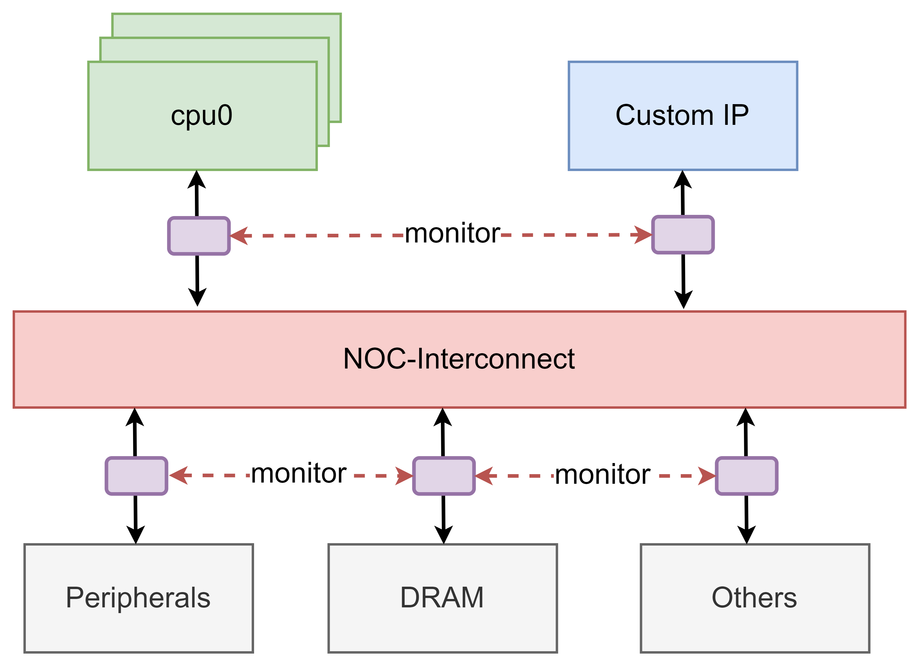
性能模型
性能模型是验证架构设计的主要工具或平台，在规格定义阶段并可以开始设计架构模型，迭代，测试和优化，将结果反馈给芯片架构师，不断精细化芯片参数，架构或性能模型应当具备以下几点要求：
模型精确性，抽象层次，可定量或定性分析
模型迭代，参数可配置，可快速迭代，可探索全新的架构(下一代)
Notes:
芯片架构师收到了来自市场或客户的产品需求文档(Product Requirement Document, PRD)，需要根据产品需求文档量化芯片的参数和指标，即定义芯片规格，确定芯片里面某些子模块的具体参数和行为，比如L1/L2/L3 cache size，总线带宽，关键模块之间的时延，内存架构等，芯片研发初期，此时RTL还未开始开发，更是没有任何平台配合应用场景来验证参数的正确性和合理性，因此如何验证架构设计成为芯片挑战之一。
尽管芯片架构验证处于芯片设计初期，实际上这一过程伴随芯片设计整个周期。 架构探索可以分为单元架构(处理器微架构/存储架构)和系统架构，单元架构模型更聚焦于内部实现细节和交互信息，比如处理器5级流水，取指、解码、执行、访存、写回。而系统架构则侧重于整体性能评估，将应用场景实例化之后，直接加载到架构模型上运行，通过收集数据处理信息，比如Latency/Bandwidth/Efficiency/Event/Timing等等，定量分析架构的性能和参数。

Slide 6
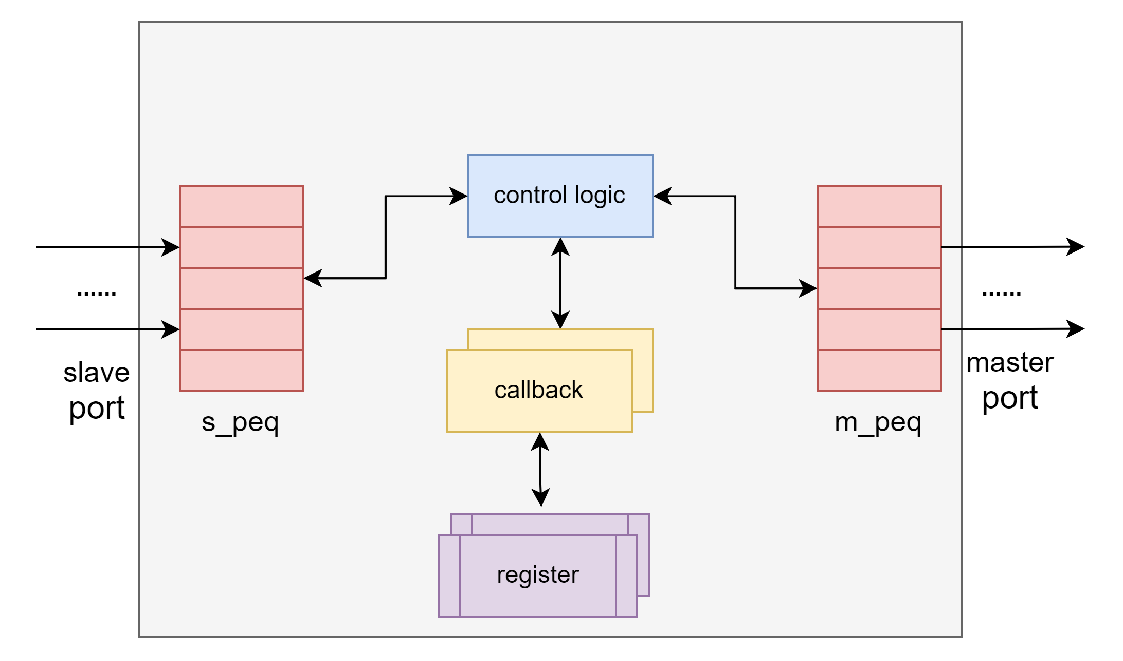
功能模型
软件开发依赖于硬件平台，为了实现硬件与软件并行开发，功能模型使软硬件并行开发成为可能。
功能模型或虚拟原型(VP)，在时间上可以提前至少8~12个月，给软件团队足够的时间来开发和优化软件，利用功能模型，可以开发firmware/driver/API/boot flow/Linux/software stack等
如果功能模型增加了时序和追踪(Trace)功能，还可以运行应用程序，用来分析软件的性能。

Slide 7
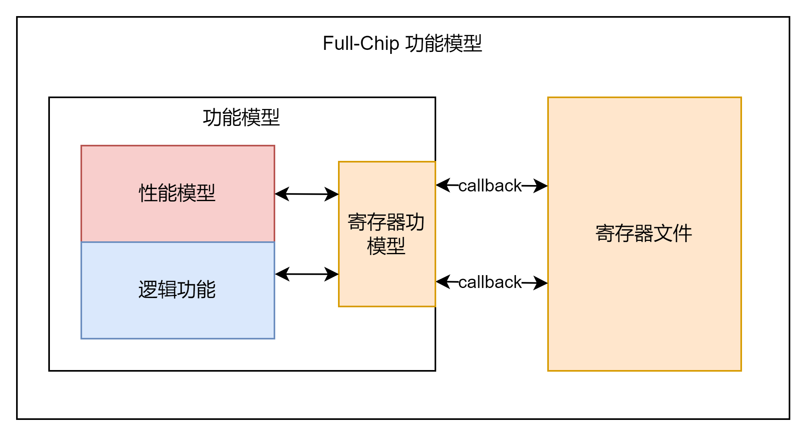
Full-chip模型
功能模型是程序员视角模型(Programmer View, PV)，只要保证寄存器精度和数据传输正确即可，无需关注时序以及链路上数据的具体传输过程。如果有额外的需求，比如分析软件性能，可以在模型里面增加时序(Timing)、事件(Event)等信息，建模非常灵活，完全可以根据需求增加相应的特征(Feature)或功能。

Slide 8
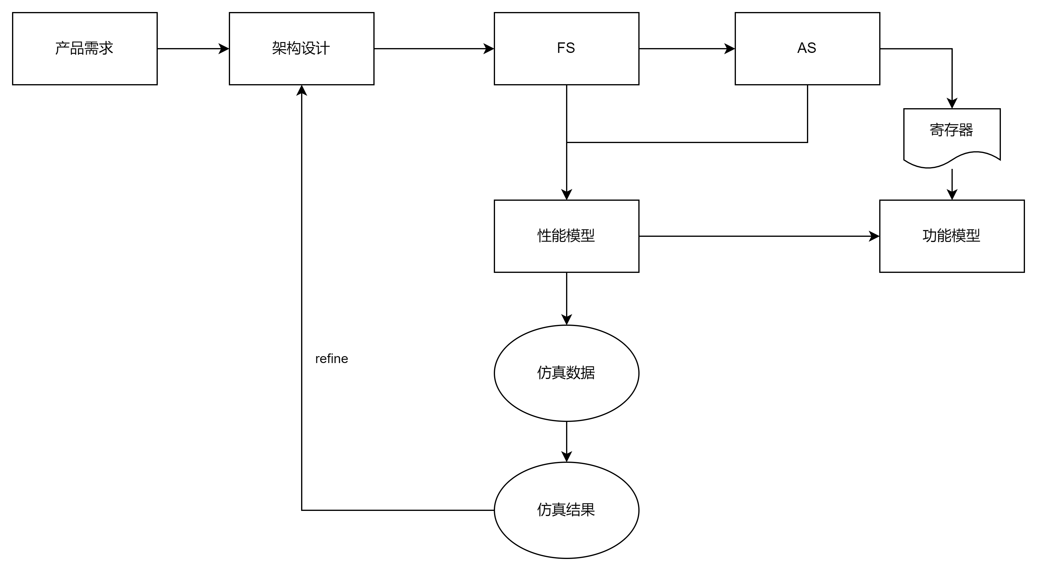
定位
芯片架构师收到了来自市场或客户的产品需求文档(Product Requirement Document, PRD)，需要根据产品需求文档量化芯片的参数和指标，即定义芯片规格，确定芯片里面某些子模块的具体参数和行为，比如L1/L2/L3 cache size，总线带宽，关键模块之间的时延，内存架构等，芯片研发初期，此时RTL还未开始开发，更是没有任何平台配合应用场景来验证参数的正确性和合理性，因此ESL模型在这个阶段验证架构设计，提供仿真数据对支撑架构的迭代优化落地。
Notes:
架构探索可以分为单元架构(处理器微架构/存储架构)和系统架构，单元架构模型更聚焦于内部实现细节和交互信息，比如处理器5级流水，取指、解码、执行、访存、写回。而系统架构则侧重于整体性能评估，将应用场景实例化之后，直接加载到架构模型上运行，通过收集数据处理信息，比如Latency/Bandwidth/Efficiency/Event/Timing等等，定量分析架构的性能和参数。

Slide 9
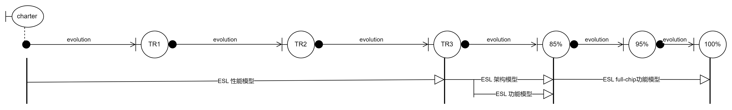
ESL模型演进
ESL模型在芯片项目中演进的过程伴随这芯片设计研发的整个周期，在不同的项目阶段扮演不同的角色和定位。
最初的抽象层次较高的单元架构性能模型，演进到细粒度的系统性的架构模型，整体性能评估。
基于性能模型的抽象层次，在AS阶段进行架构细化，并根据架构模型进展迭代出功能模型。
架构&性能的问题逐步收敛后，释放出来的人力就会放在功能完善上，集成逻辑行为功能和寄存器描述，演进到功能模型。
功能模型集成完整寄存器行为描述，系统级功能完善后进而演进到full-chip功能模型。
Notes:
架构探索可以分为单元架构(处理器微架构/存储架构)和系统架构，单元架构模型更聚焦于内部实现细节和交互信息，比如处理器5级流水，取指、解码、执行、访存、写回。而系统架构则侧重于整体性能评估，将应用场景实例化之后，直接加载到架构模型上运行，通过收集数据处理信息，比如Latency/Bandwidth/Efficiency/Event/Timing等等，定量分析架构的性能和参数。

Slide 10
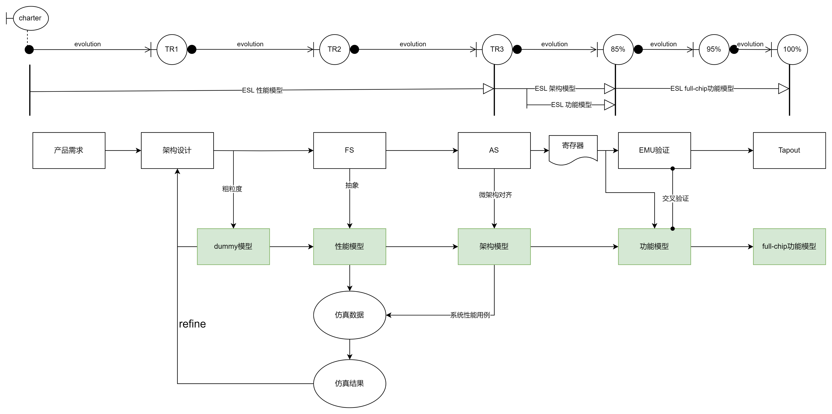
ESL模型演进
Notes:
靳总意见：85%前还是以架构模型为主，功能模型为辅，这个阶段，重点时微架构对齐，时延反标，以及系统性能用例仿真。这个阶段根据架构模型进展迭代出功能模型，看人力投入情况，架构&性能的问题逐步收敛了，释放出来的人力就会放在功能完善上，准备最终的fullchip模型交付

Slide 11
ESL目标
ESL设计的目标是更好的描述一个系统，并能够以合理的成本成功的实现这个系统。而它的方法就是使用合适的抽象层次（abstraction）
ESL试图解决的问题：
System-level design：把芯片设计和系统设计结合起来，以系统需求驱动芯片设计。
HW/SW co-design：把软硬件开发结合起来。
Architecture exploration：实现定量的架构探索和分析。
Virtual prototyping：实现虚拟原型，在没有实际硬件的时候就可以进行软件开发。
Co-simulation/co-verification：联合的仿真和验证技术。

Slide 12
END

